Slide 1

你可能不知道的mysql
分享人：技术部-JAVA-糜芳

Slide 2
讲解mysql目的
目录
CONTENTS
实战案例

Slide 3
01
讲解mysql目的

Slide 4
PART/01 为什么讲mysql
1
重要，但却容易忽视
2
虽然mysql如此重要，但是很多点大部分人并不清楚
3
50%线上bug都是由于mysql不当使用造成的

Slide 5
02
实战案例讲解

Slide 6
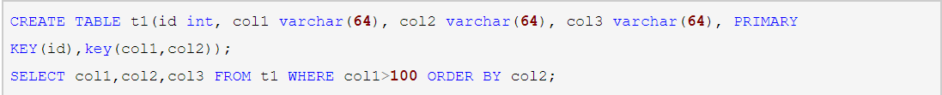
PART/01-01 mysql排序方式
1
常规排序，优化排序(使用快速排序
(1).从表t1中获取满足WHERE条件的记录
(2).对于每条记录，将记录的主键+排序键(id,col2)取出放入sort buffer
(3).如果sort buffer可以存放所有满足条件的(id,col2)对，则进行排序；否则sort buffer满后，进行排序并固化到临时文件中。
(4).若排序中产生了临时文件，需要利用归并排序算法，保证临时文件中记录是有序的
(5).循环执行上述过程，直到所有满足条件的记录全部参与排序
(6).扫描排好序的(id,col2)对，并利用id去捞取SELECT需要返回的列(col1,col2,col3)
PART/01 工作总结
PART/01 工作总结
第三方框架封装
第三方框架封装
2
优先队列排序(使用堆排序)
(1).针对Order by limit M，N语句,才会使用优先队列
(2).相同的sort buffe ，可以排序更多的元素，减少写临时文件，造成额外的IO

Slide 7
PART/01-02 排序不一致问题
1
分页出现重复
堆排序是非稳定的(对于相同的key值，无法保证排序后与排序前的位置一致)
PART/01 工作总结
PART/01 工作总结
第三方框架封装
第三方框架封装
2
排序的结果不一致
由于max_length_for_sort_data的限制，上述sql语句排序过程可能不一样
1：如果id+status+c1+c2< max_length_for_sort_data,都是用优化排序
2：如果id+status> max_length_for_sort_data,都是用常规排序
3：如果id+status+c1+c2> max_length_for_sort_data, id+status<max_length_for_sort_data
第一条sql使用常规排序，第二条sql使用优化排序

Slide 8
PART/02 排序问题解决过程
场景：微小盟cpc广告订单阅读数爬取
第一版：
select pk_id,publish_url from cpc_adv_order where publish_url is not null and status = ‘3’ limit m,n
第二版：
select pk_id,publish_url from cpc_adv_order where publish_url is not null and status = ‘3’ order by id desc limit m,n
第三版：status加锁引
select pk_id,publish_url from cpc_adv_order where publish_url is not null and status = ‘3’ order by status limit m,n
第四版：
explain select pk_id,publish_url from cpc_adv_order where publish_url is not null and status = 3 order by status limit m,n
第五版:
PART/01 工作总结

Slide 9
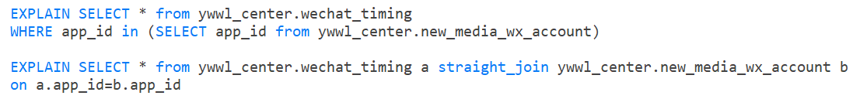
PART/02-02 join和in有什么区别
1：join效率远远高于in，这也是为什么经常说使用join优化in
2：理论上join和in执行过程是一样的，时间复杂度也是一样的，但是mysql对join使用了Batched Key Access Join
2.1 将外部表中相关的列放入Join Buffer中。
2.2 批量的将Key（索引键值）发送到Multi-Range Read（MRR）接口。
2.3 Multi-Range Read（MRR）通过收到的Key，根据其对应的ROWID进行排序，然后再进行数据的读取操作。
2.4 返回结果集给客户端。
3：batched key access join 发生条件
3.1 内部表上有索引
3.2 并且非主键
3.3 需要访问内部表主键索引
4：Simple Nested-Loops Join、Block Nested-Loops Join、Index Nested-Loop Join、 Batched Key Access Join算法区别

Slide 10
PART/02-01 不推荐使用join和in
2. 判断
1
可能会多次扫描被驱动表，占用磁盘 IO 资源
PART/01 工作总结
2
join 条件需要执行 M*N 次对比（M、N 分别是两张表的行数），如果是大表就会 占用非常多的 CPU 资源
3
可能会导致 Buffer Pool 的热数据被淘汰，影响内存命中率

Slide 11
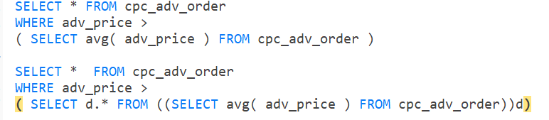
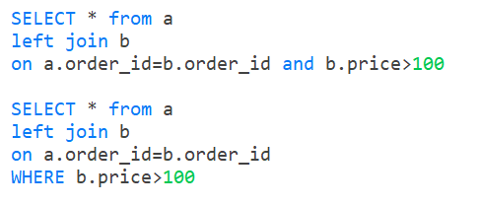
PART/02-03 join和in需要注意什么
Join注意事项
In注意事项
1：避免出现Block Nested-Loops Join，因为这可能会多次扫描内表
2：注意on和where，on过滤器过滤完之后还会保留表中被on条件过滤掉的记录。
1：查询效率低，不小心就会出现相关子查询，此时应该使用派生表来优化
2：not in NULL问题

Slide 12
PART/03-01 死锁问题
微小盟流量包扣减：流量包分包月流量和日流量两种。用户在创建定时客服消息时，会根据发送人数预先扣除相应的流量包，优先使用日流量。在客服消息发送成功后，如果实际人数小于预扣流量，则会把剩余流量加回去，优先退还月流量。
假如，用户在创建定时客服时，剩余日流量包1000和月流量包3000，创建时需要4000个流量，但是发送时，才使用了500个流量，需要退还3500个流量
扣除流量
返回流量
-- 扣日流量
Update flow set flow_left_count= flow_left_count-1000
where id=1 and flow_left_count-1000>0
-- 扣月流量
Update flow set flow_left_count= flow_left_count-3000
where id=2 and flow_left_count-3000>0
-- 返回月流量
Update flow set flow_left_count= flow_left_count+3000
where id=2
-- 返回日流量
Update flow set flow_left_count= flow_left_count+500
where id=1

Slide 13
PART/03-02 小表需要加锁吗？
场景：微小盟模板功能，用户预先配置好模板，模板包含客服消息，延时消息，互动消息、菜单及这些消息对应的内 容。用户设定好模板后，可以一键同步到对应的公众号。现在模板表wx_template数据不超过100条，有一wx_join_num（微信接入个数）冗余字段，没有任何索引。
问题：多个用户同时关联一个模板时，或者当模板变更更新所有公众号是。导致公众号关联模板时串行，并且由于等待锁超时，造成关联失败，为什么？
不要冗余字段wx_join_num
Wx_template加上对应的索引
优点：性能高，没有锁竞争问题
缺点：查询模板列表数据时,需要实时做聚合操作，如果模 板关联的公众号多，会导致查询耗时，影响mysql整个性能
优点：针对不同模板之前不存在锁竞争问题
冗余了关联公众号数据，查询模板列表时非常方便快捷
缺点：针对同一模板操作时，还是会存在锁竞争和等待

Slide 14
PART/03-02 代码顺序
场景：微小盟cpc广告订单结算，有两张表，一张cpc计划表cpc_adv_plan，一张cpc订单表cpc_adv_order；一个计划可以被多个公众号接单，即计划和订单是一对多的关系。假设公众号接单，则创建一个订单，同时预扣除相应的金额。结算时，则可能会退回剩余金额
先扣plan金额，在创建订单
先创建order，在扣plan金额
Update cpc_adv_plan set amount = amount-1000
Insert into cpc_adv_order values（1,1,1000）
Insert into cpc_adv_order values（1,1,1000）
Update cpc_adv_plan set amount=amount-1000

Slide 15
03
代码演示

Slide 16
THANKS
谢谢观赏

